Slide 1
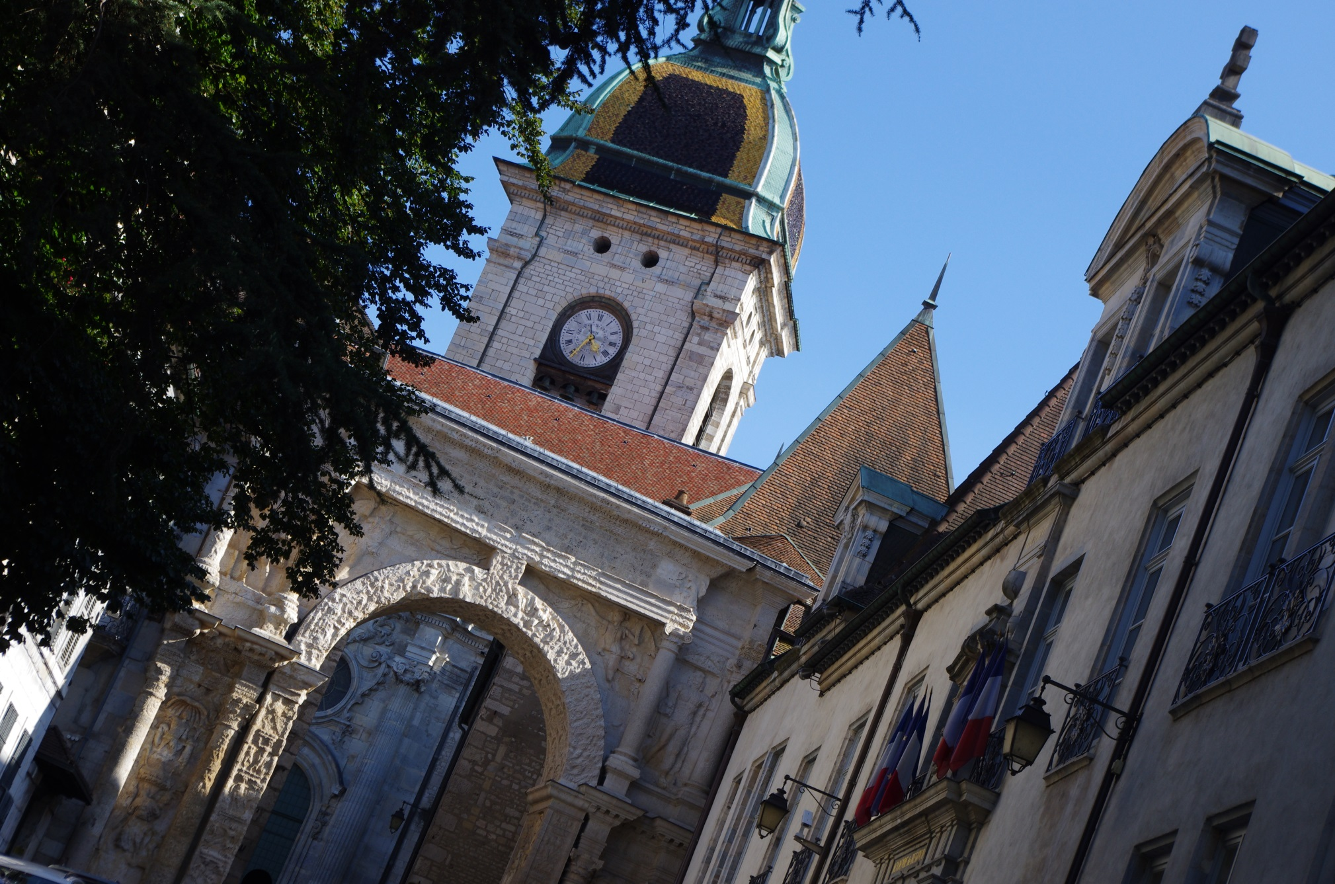
« Besak Éditions » envisage la
publication d’un ouvrage :
"L’histoire
de Besançon"

Slide 2
Le livre :
Format 17 cm par 26 cm
Dos carré collé.
Couverture de qualité quadrichromie
260 grammes. Pelliculage Brillant.
  120 pages en noir 80 grammes.
  22 pages en couleur 135 grammes brillant.

Slide 3

Le coût de l’impression
L'éditeur cherche à savoir combien lui coûtera la réalisation d'un livre en moyenne. Pour cela, il fait l'inventaire de tous les coûts relatifs à la sortie de l'Histoire de Besançon.

Slide 4
1. La rémunération de l’auteur représentera 10 % du prix de vente prévu (27€)
2. La composition (c’est-à-dire la mise en page réalisée par un salarié de Besak Éditions) 1350€
3. La rémunération du libraire sera de 30% du prix de vente.
4. L’imprimeur demande 100€ de prise en charge de la commande pour les frais administratifs.
5. Puis 6,88 euros par exemplaire imprimé.
Quels sont les coûts fixes et les coûts variables pour la réalisation de l'ouvrage ?
Coûts fixes
Total
Coût variables
Total

Slide 5
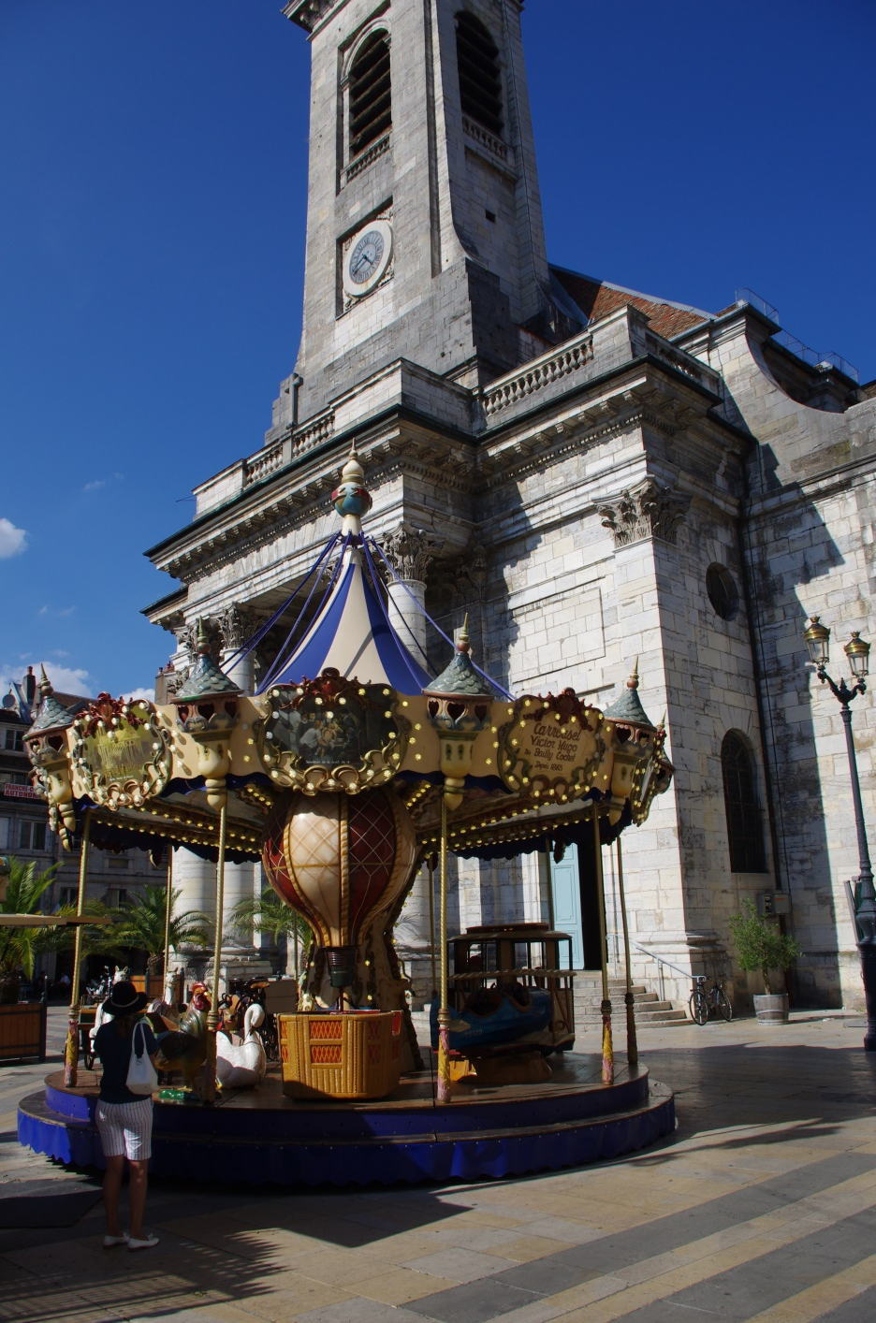
A combien revient la production de 100 livres?
  Et de 1000 ?
Quel est le coût moyen pour une production de 100 livres ?
  Et de 1000 ?

Slide 6
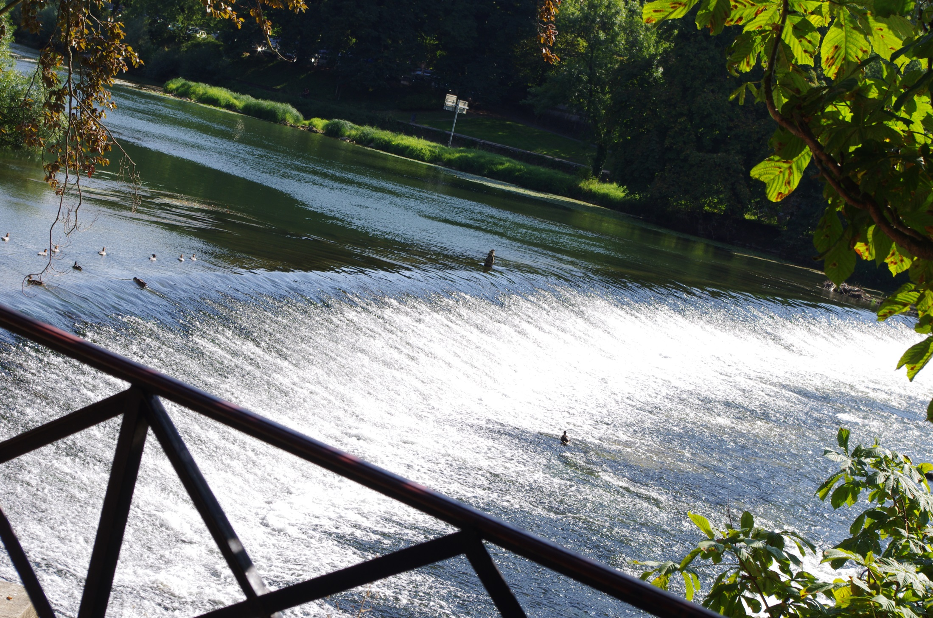
L'éditeur souhaite savoir à combien lui reviendrait la réalisation d'un ouvrage supplémentaire, lorsqu'il en produit déjà 100 (Coût du 101ème). C'est le coût marginal.

